Slide 1
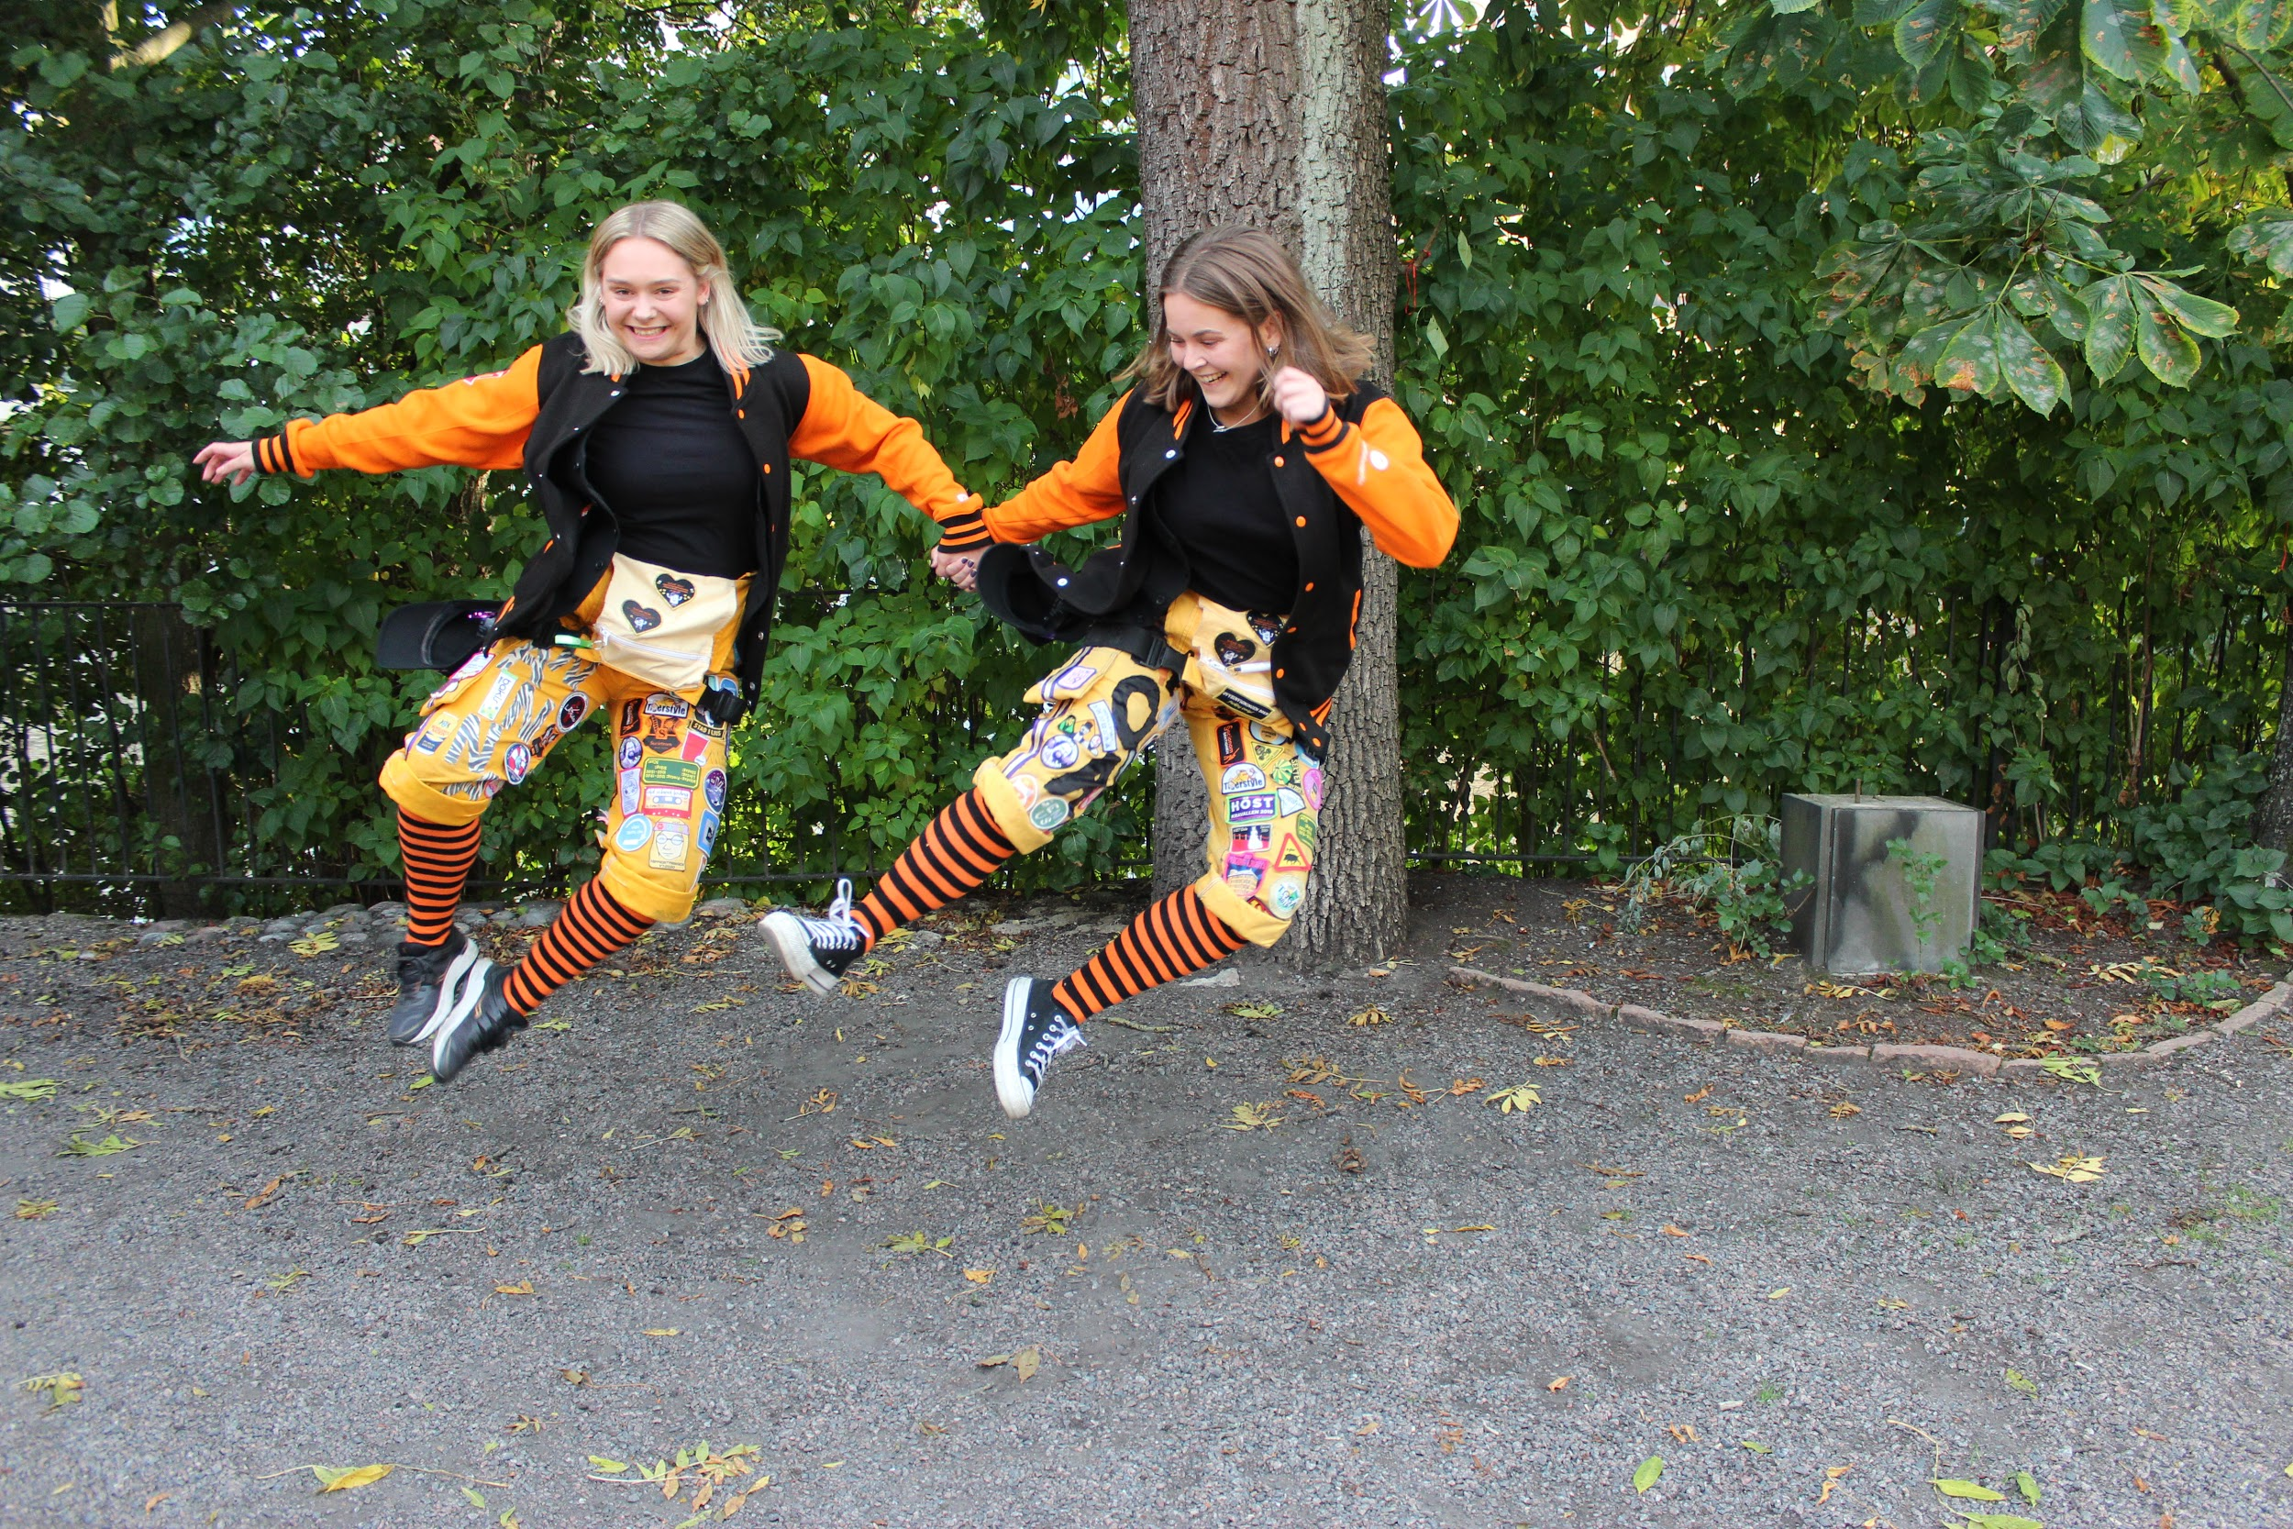
Sök SCeR 21/22
Vad innebär de olika posterna?
Sök SoCeR 21/22
Sök SoCeR 21/22
Vad är gör ett festeri?
Varför ska man gå med i ett Festeri?

Slide 2
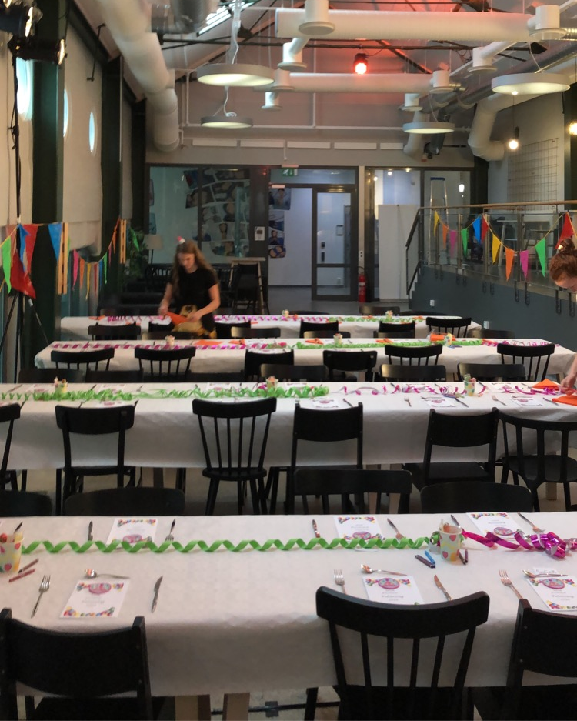
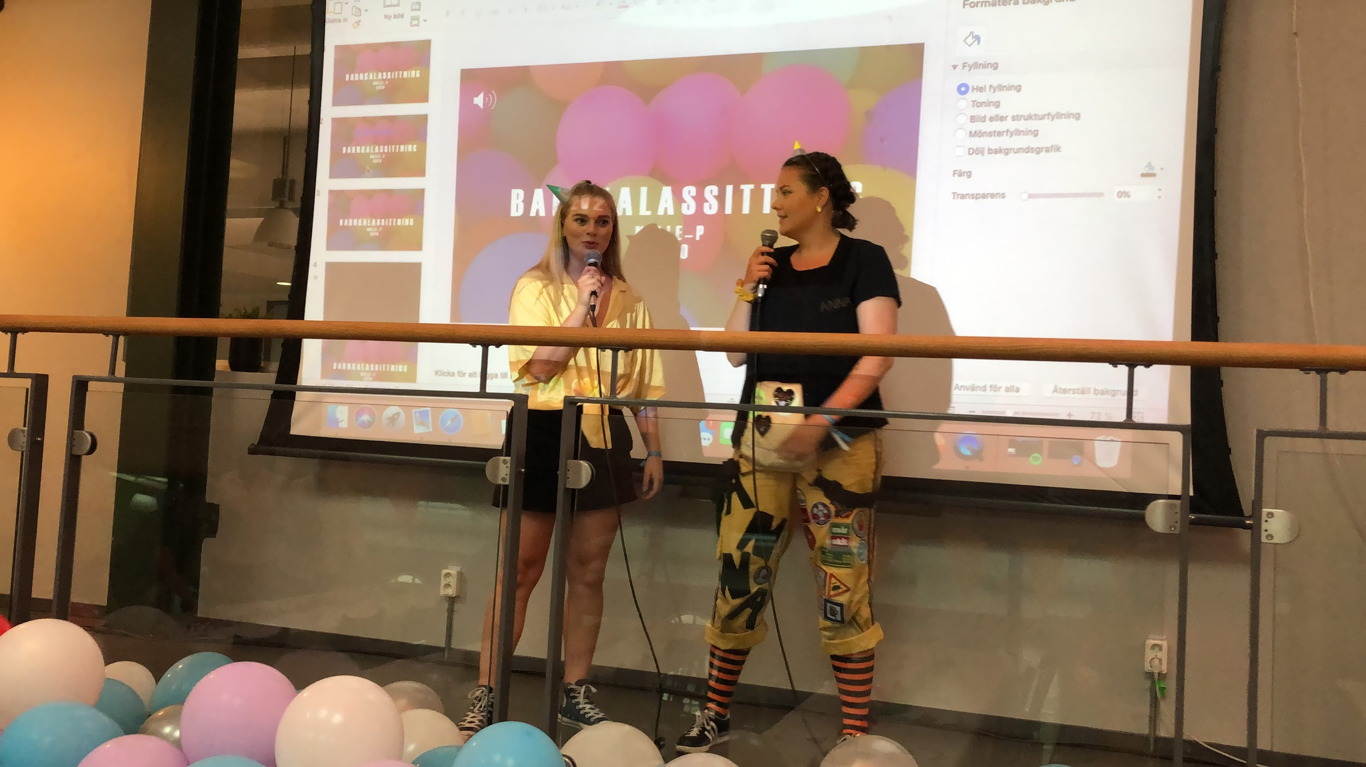
Vad gör ett Festeri?
Studentsociala aktiviteter: Pubar, fester, sittningar & ovveinvigning.
Faddrar under Nolle-P.
Ideellt (frivilligt)arbete - eget engagemang.

Slide 3
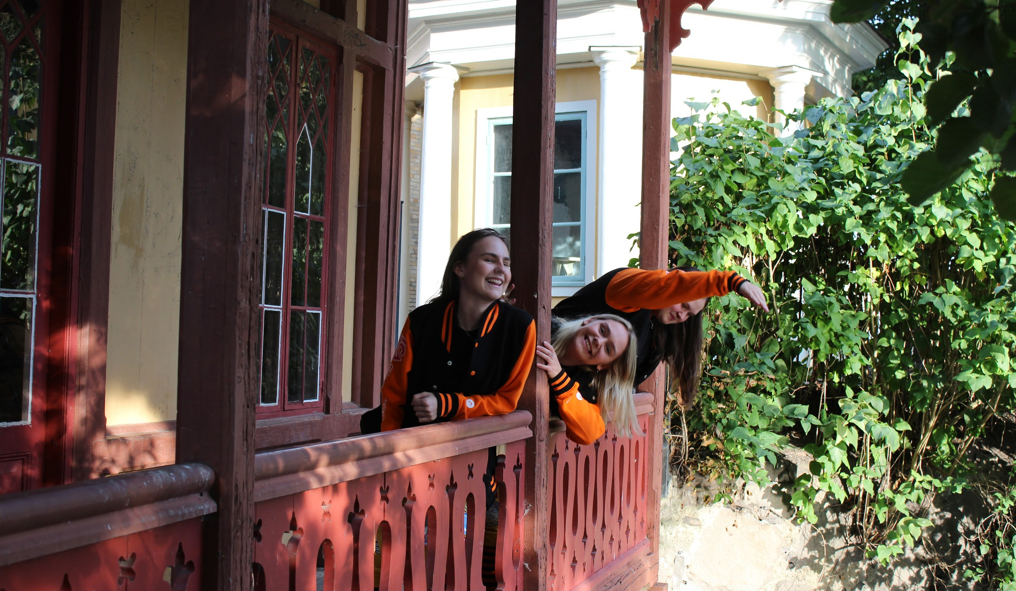
Posterna

Slide 4
general
vice-general
Driva festeriet framåt.
Länk mellan de olika festerierna.
Ansvar.
Teamwork & ledarskap.
Roligt!
Generalens högra hand.
Hoppa in & täcka upp.
Finnas till hands för hela SoCeR.

Slide 5
Kassör
Dryckesansvarig
SoCeRs ekonomi.
Fakturor, budgetar & årsredovisning.
Toppenbra på CV:t!
Brygga det magiska fulvinet!
Kräver passion och omtanke.

Slide 6
Sittningsansvarig
Gyckelansvarig
Planerar & anordnar sittningar.
Kontakt med Kårhuset Trappan.
dekorationer, biljettförsäljning osv.
Är oftast toastmasters.
Tilldelas 2 personer.
Roligt och kräver kreativtet.
Live & film.
Från idé till verklighet.
Tilldelas 2 personer.

Slide 7
Märkesansvarig
Sekreterare
Designar och beställer SoCeRs märken.
Kreativitet.
Generationsmärken, samt märken till sittningar & fester.
För protokoll på möten.
Ordningssinne.
Påminna om viktiga datum.

Slide 8
Sponsansvarig
Festansvarig
Kontakt med företag & organisationer.
Spons för budgeten.
Pengar eller produktspons.
Social och lösningsorienterad.
Tilldelas 2 personer.
Storpubar, fester och eftersläpp.
Kontakt med kårhuset Trappan.
Tema, Dj, dekorationer osv.
Vara påhittig och gilla fart och fläkt.
Tilldelas ofta 2 personer.

Slide 9
Material- och klädesansvarig
Overallansvarig
Hålla koll på SoCeRs material.
Huvudansvarig för förråd.
Beställa stassen, både SoCeR och Pärl-SoCeR stass.
Beställning av ovvar, samt utdelning.
Huvudansvar för ovveinvigningen.
Samarbete med andra festerier.

Slide 10
Mottagningsansvarig
Fotoansvarig
Mellanhand mellan festeriet och fadderiet.
Huvudansvar för SoCeRs deltagande under Nolle-p: tid, plats osv.
Se till att allt flyter på under mottagningen.
Se till att allt dokumenteras.
Ta gruppbilder, samt individuella bilder på SoCeR medlemmarna.

Slide 11
Sektionsrepresentant
Miljöombud
Representerar SoCeR i sektionen (styrelsen).
Har koll på vad som händer inom sektionen och kommunicerar detta till SoCeR.
Ansvarig för att SoCeR uppnår miljömålen inom sektionen.
Ha ett grönt tänk och kunna se miljövänliga lösningar.

Slide 12
IT-ansvarig
Biten ansvarig
Ansvarig för SoCeRs facebook, instagram, samt e-post.
Informera studenter om fester och aktiviteter.
Ha ett gott omdöme.
Ansvarig för SoCeRs maskot biten.
Inte vara rädd för någon eller något - hoppa ner i sjön om Biten ramlar i vattnet.

Slide 13
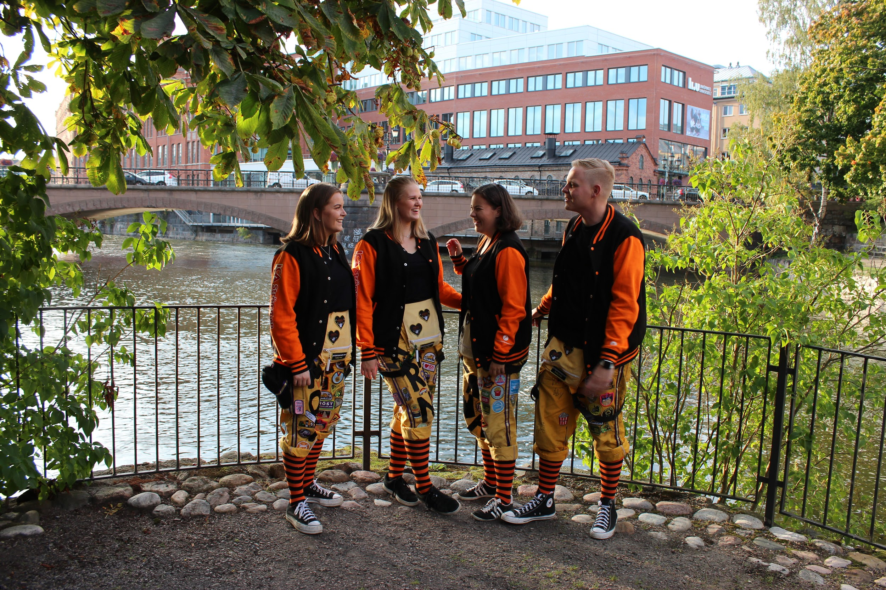
VArför ska man söka SoCER?

Slide 14
Att vara med i ett festeri
ger dig fantastiska vänner.
Du lär känna studentaktiva på andra program och inom andra fakulteter.
Du får arrangera roliga aktiviteter.
Du får vara fadder under Nolle-P.
Du utmanas och utvecklas.
Även om skolan alltid går först blir din studietid så mycket mer än plugg!

Slide 15
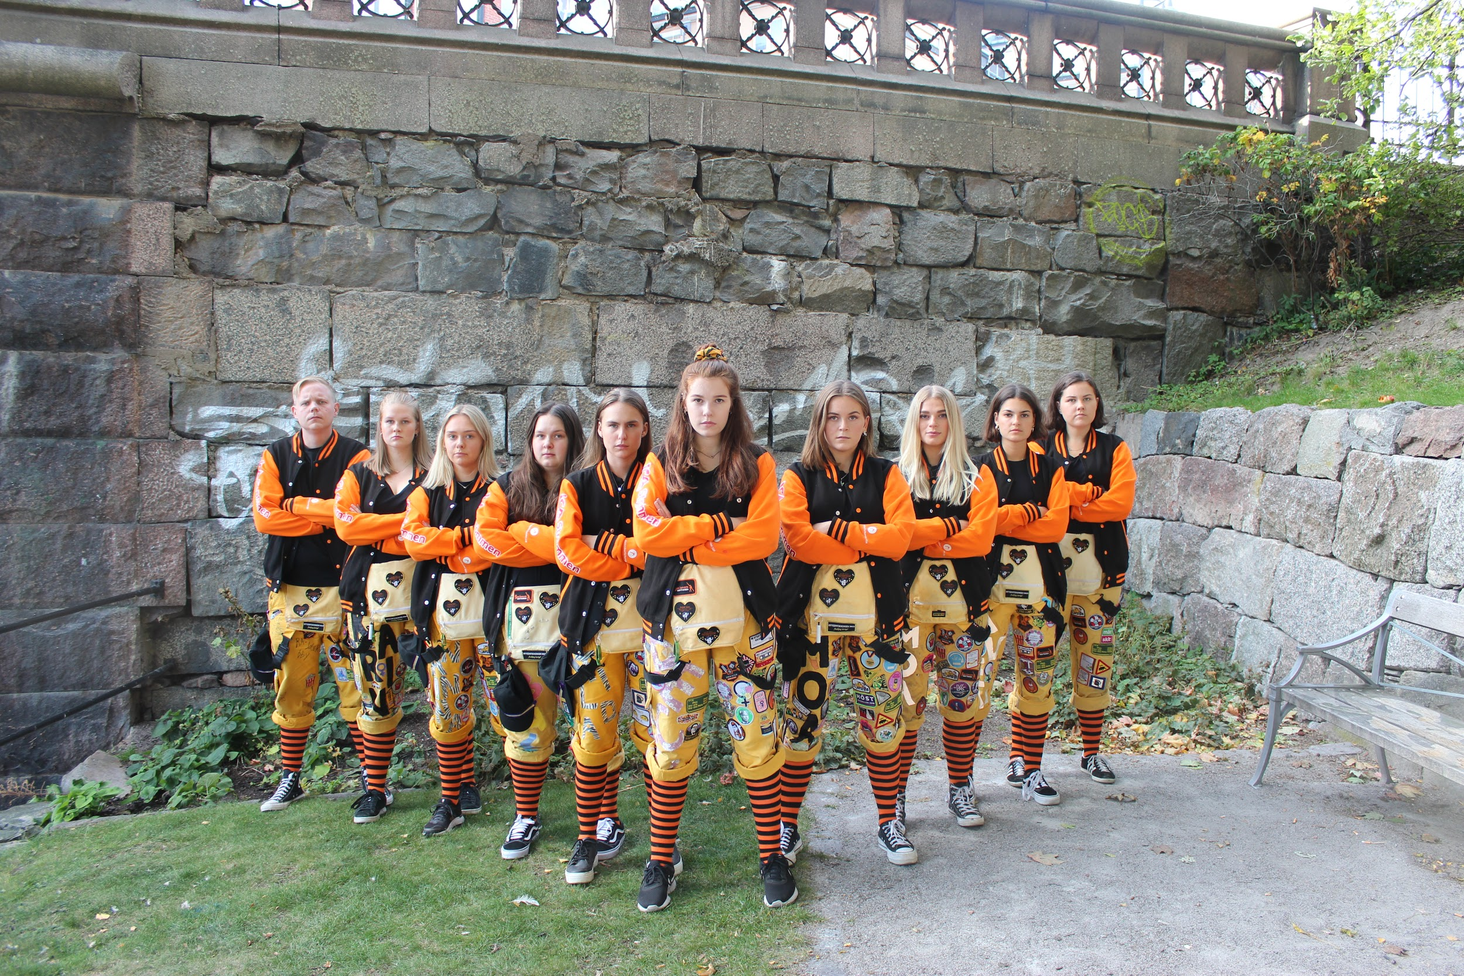
Sök SoCeR 21/22!

